Slide 1
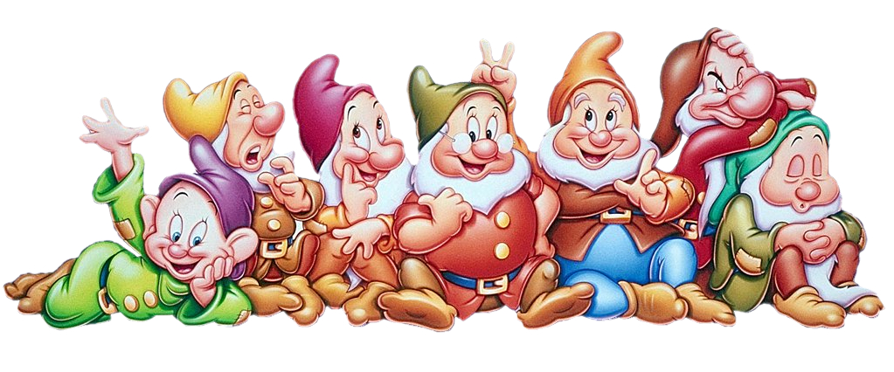
Найди гномов по счёту
Выполнил: Шубина О.В.
воспитатель

Slide 2

Правила игры:
Нужно посчитать количество гномов на слайде и нажать на соответствующую цифру.

Slide 3
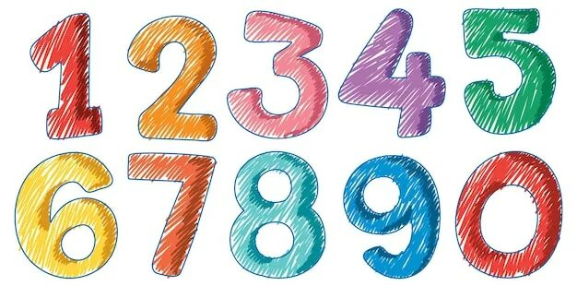
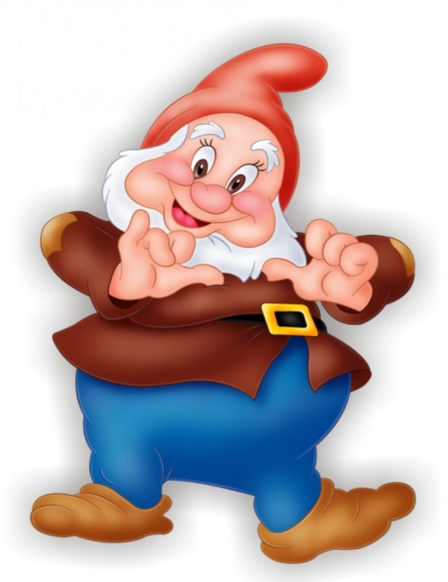
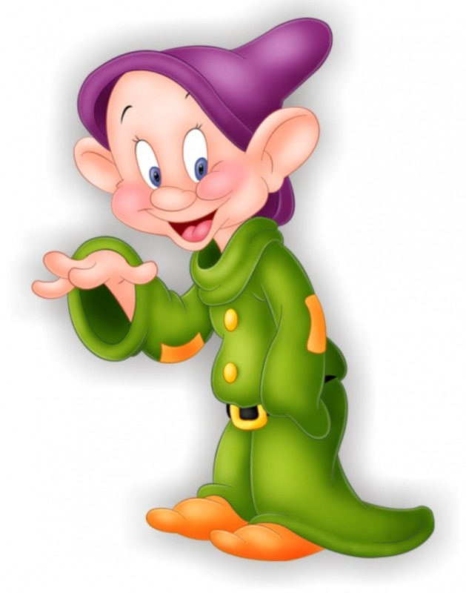
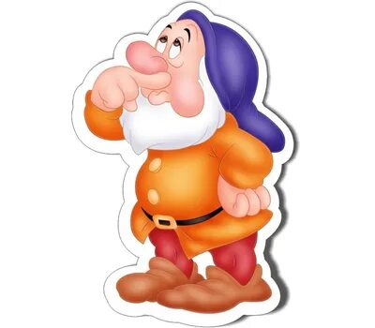

Slide 4

След.слайд

Slide 5
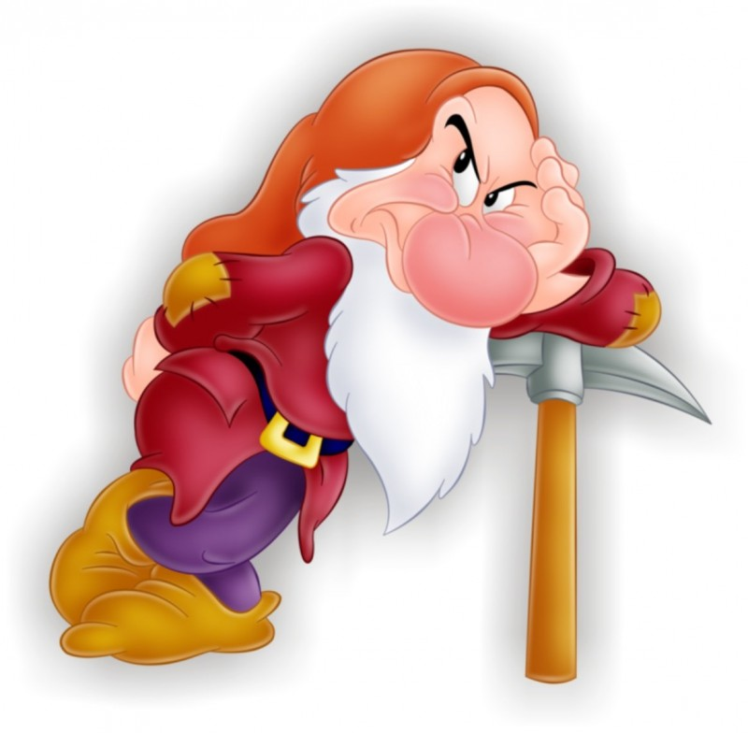
Попробуй ещё раз!
назад

Slide 6
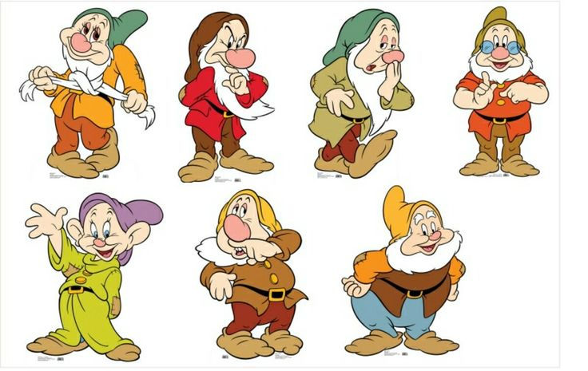

Slide 7
След.слайд

Slide 8
Попробуй ещё раз!
назад

Slide 9
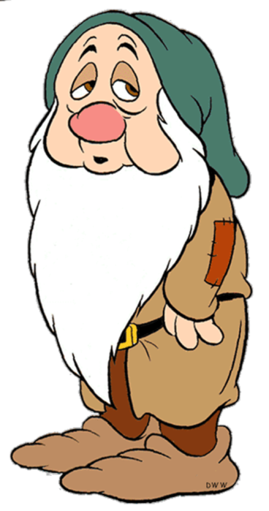
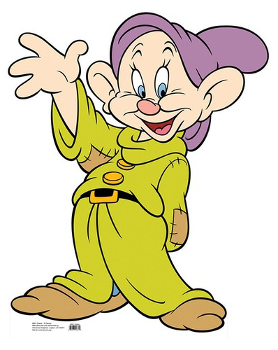

Slide 10
След.слайд

Slide 11
Попробуй ещё раз!
назад

Slide 12
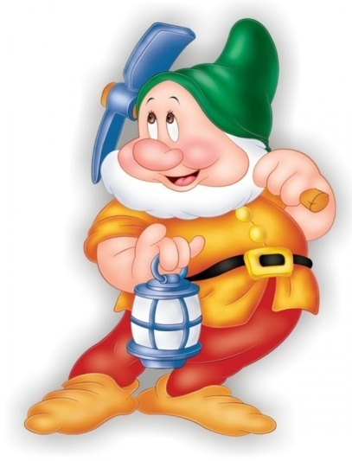
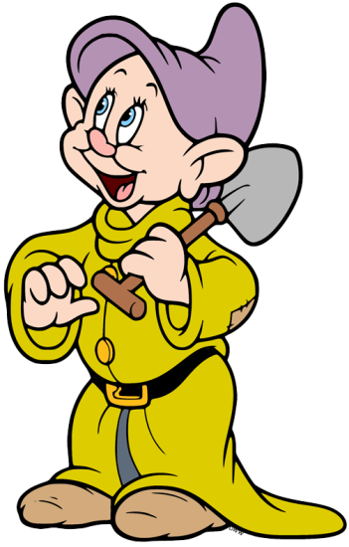
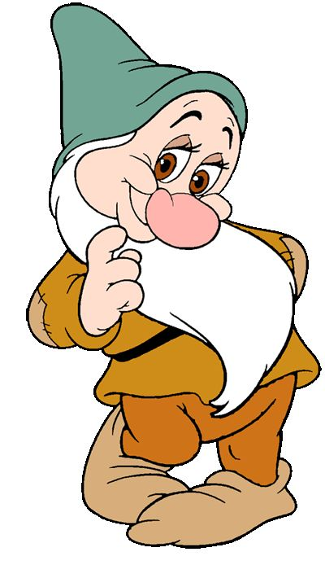
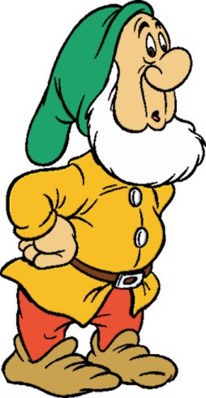

Slide 13
След.слайд

Slide 14
Попробуй ещё раз!
назад

Slide 16
След.слайд

Slide 17
Попробуй ещё раз!
назад

Slide 18
Молодцы, ребята!

